Slide 1











Thứ … ngày … tháng … năm …
Bài 2- Tiết 4

Slide 2







YÊU CẦU CẦN ĐẠT
YÊU CẦU CẦN ĐẠT
Trong bài học này, em sẽ tìm hiểu:
Trong bài học này, em sẽ tìm hiểu:
Nguyên nhân, tác hại của ô nhiễm, xói mòn đất.
Một số biện pháp chống ô nhiễm, xói mòn đất.

Slide 3










Slide 4

Thi tìm các từ có liên quan đến bảo vệ môi trường đất. Trong thời gian 2 phút, nhóm tìm được nhiều từ liên quan có liên quan đến bảo vệ môi trường đất nhất là nhóm thắng cuộc.

Slide 5


Slide 6
HOẠT ĐỘNG
Em tập làm tuyên truyền viên

Slide 7
Em tập làm tuyên truyền viên
a) Viết hoặc vẽ tranh tuyên truyền bảo vệ môi trường đất và chia sẻ với bạn theo các nội dung sau:
■ Nguyên nhân, tác hại của ô nhiễm đất và xói mòn đất.
■ Một số việc cần làm để bảo vệ môi trường đất.
■ Những việc em và mọi người xung quanh đã làm để bảo vệ môi trường đất.
b) Vận động người thân và cộng đồng cùng bảo vệ môi trường đất.

Slide 8
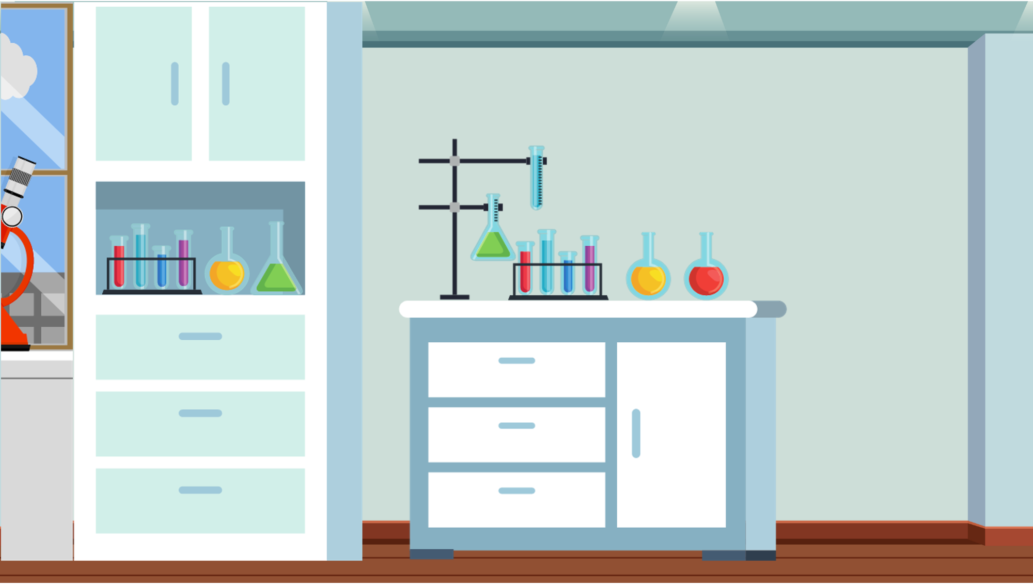


CÁC NHÓM THỰC HIỆN
CÁC NHÓM THỰC HIỆN

Slide 9

ĐẠI DIỆN NHÓM THUYẾT TRÌNH
ĐẠI DIỆN NHÓM THUYẾT TRÌNH
Các bạn khác lắng nghe - nhận xét và bổ sung.

Slide 10
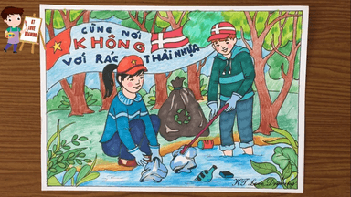

Slide 11
Nội dung | Nguyên nhân | Tác hại
Ô nhiễm đất | - Nguyên nhân gây ô nhiễm đất do con người là: Sử dụng không hợp lí phân bón hóa học và thuốc bảo vệ thực vật trong nông nghiệp; các chất ô nhiễm từ chất thải đo hoạt động công nghiệp, xây dựng và sinh hoạt; cháy rừng do một số hoạt động của con người. - Nguyên nhân gây ô nhiễm đất dotự nhiên là: nhiễm mặn, nhiễm phèn; cháy rừng do sét đánh, núi lửa phun trào… | - Ảnh hưởng đến đất: Làm mất các chất dinh dưỡng, đất dễ bị xói mòn. - Ảnh hưởng đến nguồn nước: Các chất thải thấm vào trong đất, ảnh hưởng xấu đến nguồn nước. - Ảnh hưởng đến các loài sinh vật: Thực vật chậm lớn hoặc có thể bị chết,..; nhiều động vật phải di chuyển đến các khu vực khác để sinh sống, có rất nhiều động vật không thể thích nghi và bị chết. Ô nhiễm đất còn ảnh hưởng xấu đến các sinh vật sống trong đất. - Ảnh hưởng đến sức khoẻ con người: Con người sử dụng nguồn nước, thực phẩm được nuôi trồng ở vùng đất bị ô nhiễm trong thời gian dài có thể dẫn đến nhiễm độc gan, ung thư,....
Xói mòn đất | - Nguyên nhân gây ra xói mòn đất: Chặt phá rừng; bão, lũ, gió và địa hình dốc… | - Làm mất đất canh tác, do đất không còn dinh dưỡng cung cấp cho cây trồng dẫn đến cây chậm lớn, năng suất giảm, có thể bị mất mùa. - Gia tăng lũ lụt, sạt lở, mất đất ở…

Slide 12
+ Một số việc cần làm để bảo vệ môi trường đất: Sử dụng hợp lí phân bón hóa học; tăng cường sử dụng phân bón hữu cơ, trồng rùng và khai thác rừng hợp lí; làm ruộng bậc thang, xử lí rác thải theo đúng quy định,…
+ Những việc em và mọi người xung quanh đã làm để bảo vệ môi trường đất: Trồng nhiều cây xanh quanh nơi em ở, bỏ rác đúng nơi quy định, tái chế rác thải nhựa và hạn chế sử dụng túi nilon…

Slide 13
HOẠT ĐỘNG
Cùng sáng tạo:
Làm mô hình ruộng bậc thang

Slide 14
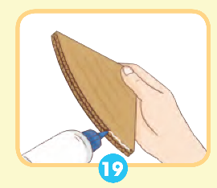
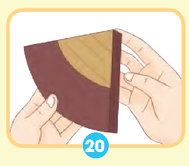
Cùng sáng tạo: Làm mô hình ruộng bậc thang
Chuẩn bị: Bìa các-tông hoặc miếng xốp; giấy màu nâu và màu xanh lá cây; bút màu; thước kẻ; kéo; hồ dán.
Thực hiện:
■ Vẽ lên bìa các-tông các hình tam giác đều có kích thước cạnh lần lượt là: 12 cm, 9 cm, 6 cm (mỗi loại tam giác 3 hình).
■ Cắt rời các hình tam giác, bo tròn cạnh đáy.
■ Dán chồng 3 hình tam giác cùng kích thước lên nhau để tạo độ dày (khối tam giác – hình 19).
■ Dán giấy màu nâu vào các khối tam giác để tạo bậc thang và màu đất (hình 20).

Slide 15

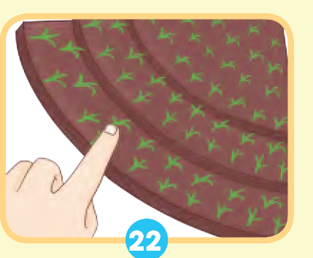
Cùng sáng tạo: Làm mô hình ruộng bậc thang
Chuẩn bị: Bìa các-tông hoặc miếng xốp; giấy màu nâu và màu xanh lá cây; bút màu; thước kẻ; kéo; hồ dán.
Thực hiện:
■ Dán chồng các khối tam giác lên nhau để tạo mô h.nh ruộng bậc thang (hình 21).
■ Dùng giấy màu xanh làm cây lúa.
■ Gắn các cây lúa vào ruộng bậc thang (hình 22).

Slide 16
CÁC NHÓM THỰC HIỆN
CÁC NHÓM THỰC HIỆN

Slide 17
ĐẠI DIỆN NHÓM THUYẾT TRÌNH
ĐẠI DIỆN NHÓM THUYẾT TRÌNH
Các bạn khác lắng nghe - nhận xét và bổ sung.

Slide 18
• Ô nhiễm đất gây ra những ảnh hưởng không tốt đến đất, nguồn nước, sức khoẻ con người và sinh vật.
• Xói mòn đất làm cho đất mất chất dinh dưỡng dẫn đến giảm năng suất cây trồng, gia tăng lũ lụt và làm mất đất canh tác, đất ở,...
• Để bảo vệ môi trường đất, cần sử dụng hợp lí phân bón hoá học, tăng cường sử dụng phân bón hữu cơ, trồng rừng và khai thác rừng hợp lí, làm ruộng bậc thang, xử lí rác thải theo quy định,...

Slide 19
Từ khoá
• Ô nhiễm đất
• Xói mòn đất
• Bảo vệ môi trường đất

Slide 20
Em tìm hiểu thêm
• Từ hàng nghìn năm nay ở nước ta, người nông dân vùng miền núi đã cần mẫn và sáng tạo nên các hệ thống ruộng bậc thang tuyệt đẹp.
• Do địa hình có độ dốc cao, ruộng bậc thang có các mặt ruộng nhỏ giữ được đất bùn, nước và chất dinh dưỡng cho đất.

Slide 21
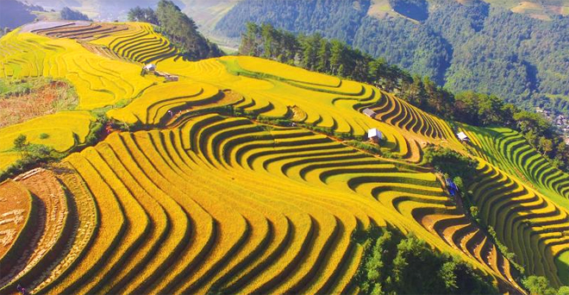

Slide 22
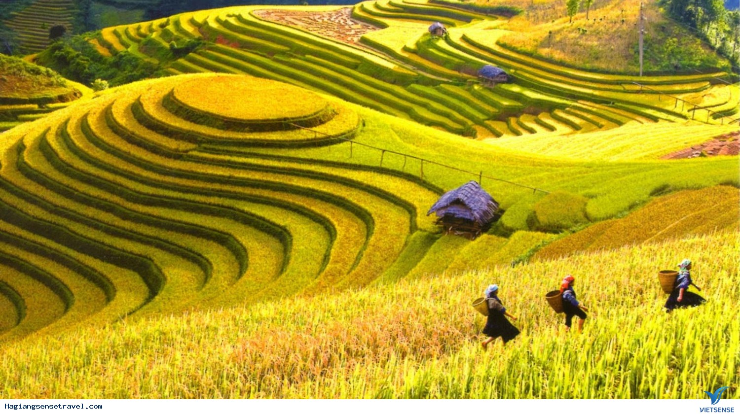

Slide 23
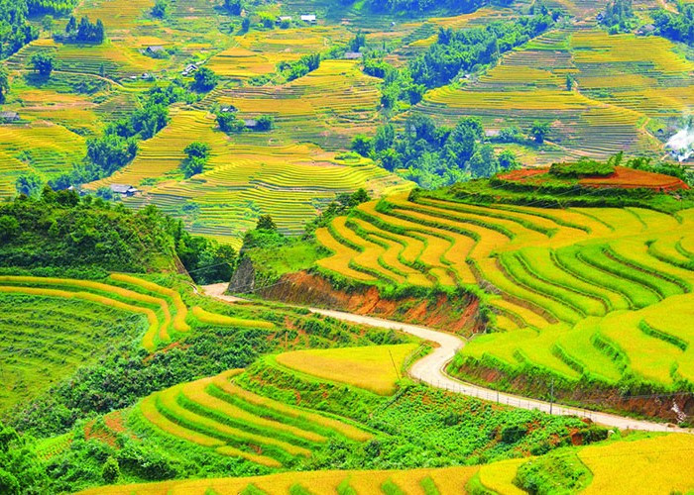

Slide 24
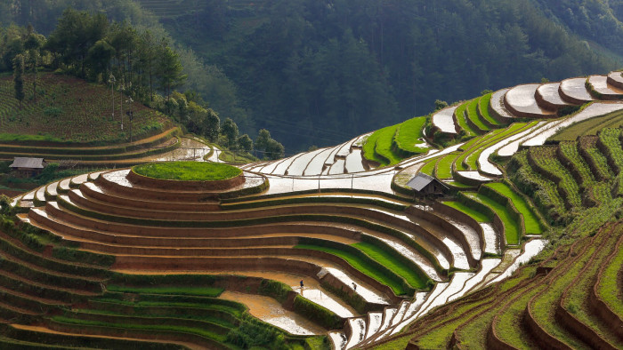

Slide 25
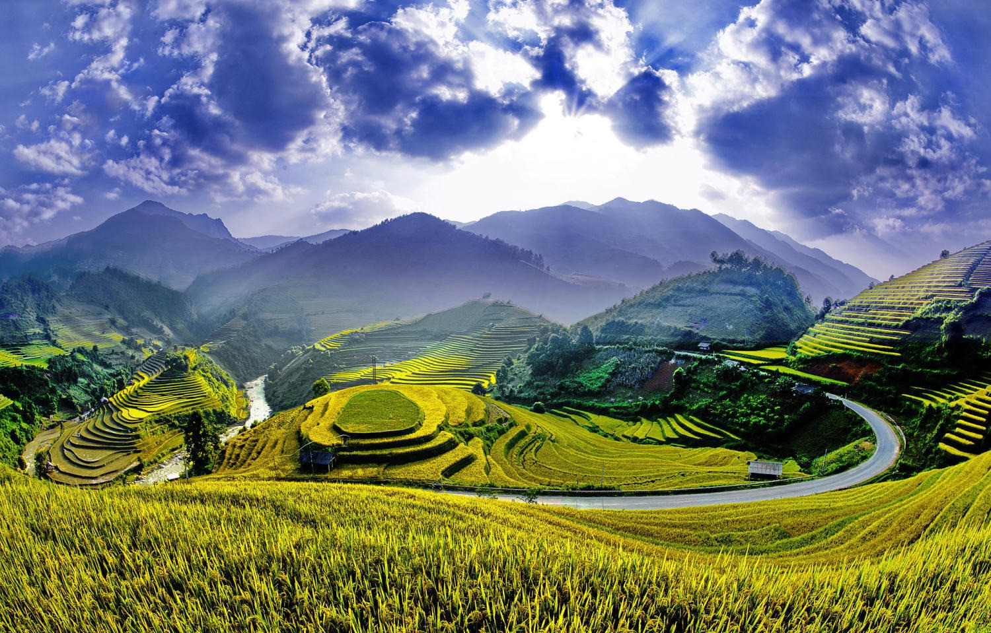

Slide 26
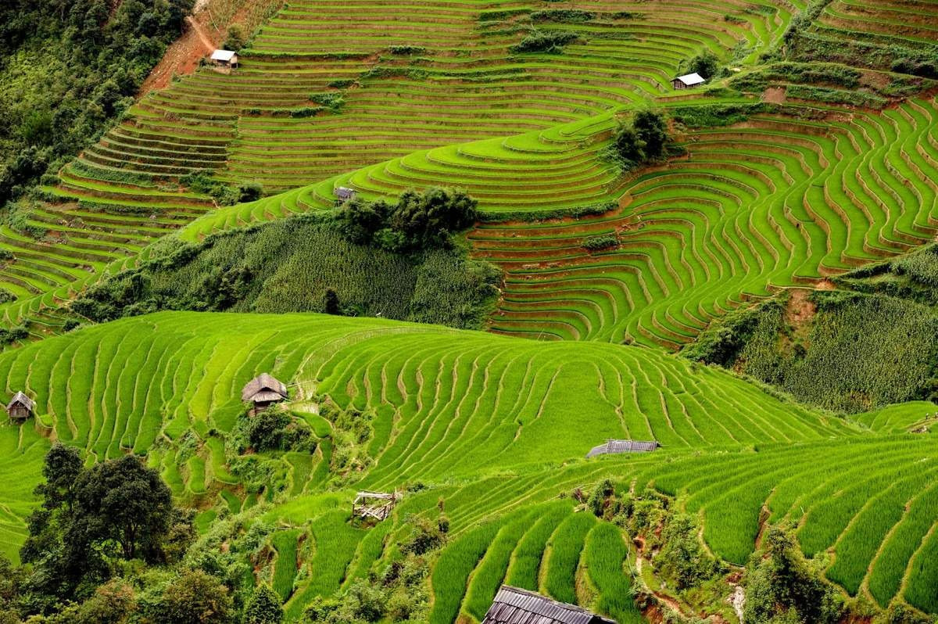

Slide 27
Hoạt động tiếp nối sau bài học
Hoạt động tiếp nối sau bài học

Slide 28


CÁC BẠN ĐÁNH GIÁ TIẾT HỌC CỦA CHÚNG TA
NHƯ THẾ NÀO?
CÁC BẠN ĐÁNH GIÁ TIẾT HỌC CỦA CHÚNG TA
NHƯ THẾ NÀO?
rất vui
vui

Slide 29
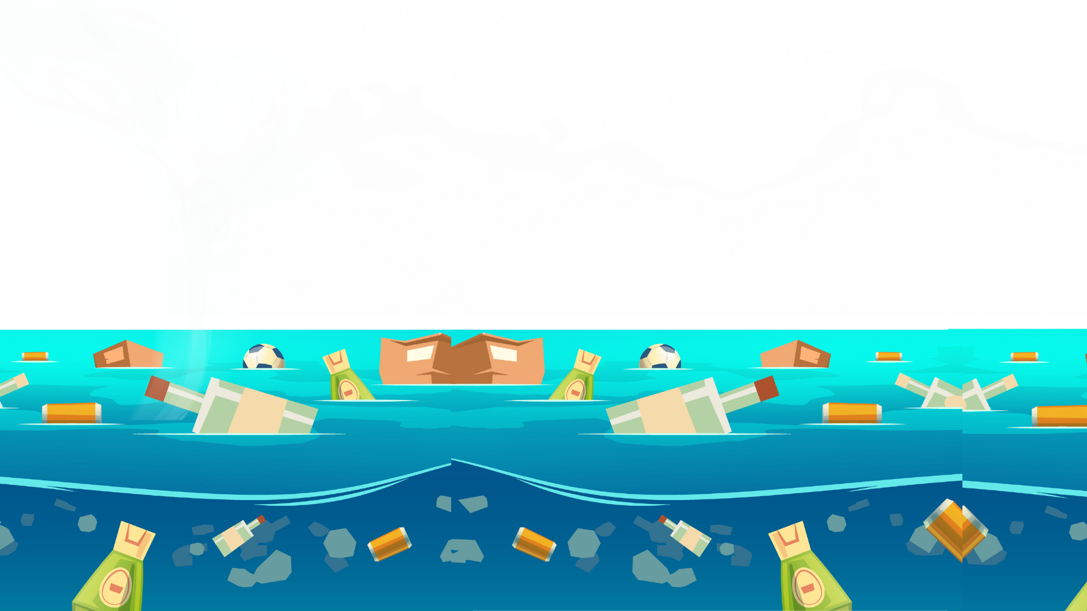
TẠM BIỆT VÀ HẸN GẶP LẠI
TẠM BIỆT VÀ HẸN GẶP LẠI

